Slide 1
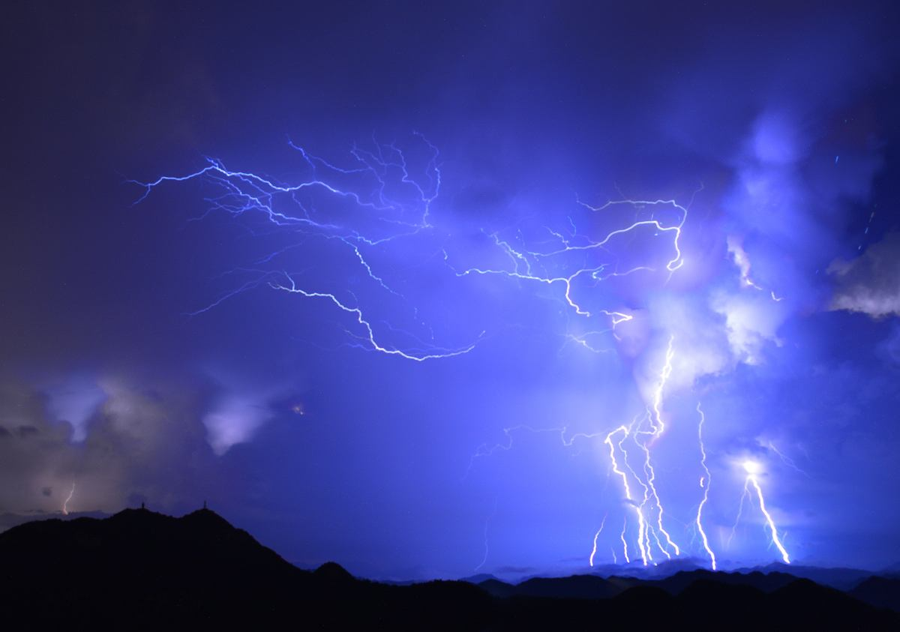
§8 静电场 (Electric Field)
8.2 电场 (Electric Field)

Slide 2
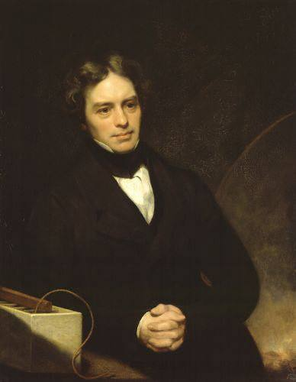
Think about
+
-
+
+
-
-
电荷之间的相互作用力是如何产生的？
电荷间通过电场发生相互作用
Faraday

Slide 3
电场 (Electric Field)
***
电荷周围客观存在的一种特殊物质
基本性质：对其中的电荷有力的作用
电场力
vector
电场强度
+Q
r
F
+q
定义式：
test charge
source charge
SI unit：N/C
物理意义：描述电场强弱和方向的物理量

Slide 4
***
方向：
+Q
r
E
F
+q
跟试探+q的电场力方向相同；
跟试探-q的电场力方向相反
+Q
r
F
E
-q
点电荷场强分布：
源电荷电量
待测点到源电荷的距离
点电荷场强方向：
+Q → 场强方向背离电荷；
+Q
-Q
-Q → 场强方向指向电荷

Slide 5
***
电场的叠加
E
E₁
E₂
E₁
E
E₂
+Q
r
r
-Q
+Q
+Q
E = E₁ + E₂ = 2kQ/r²
E = E₁ - E₂ = 0
结论：
“场强合成”遵循平行四边形法则
E₁
E₂
-Q
E
-Q
E = E₁ - E₂ = 0

Slide 6
***
电场线 (Electric Field Lines)
物理意义：
直观描述场强大小和方向
B
A
C
特点：
假想曲线，现实中不存在
起于正电荷（无限远），止于无限远（负电荷）
不相交，不闭合，分布在三维空间
切线方向 → 场强方向
疏密程度 → 场强大小（定性）

Slide 7
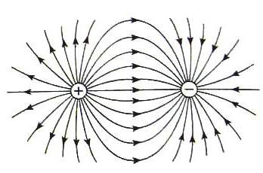
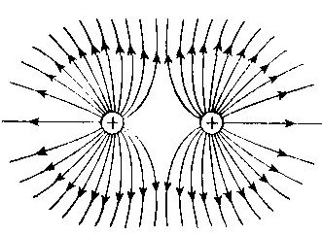
常见电场的电场线：
点电荷
等量异种点电荷
+
-
+
+
等量同种点电荷
-
+
+
-

Slide 8
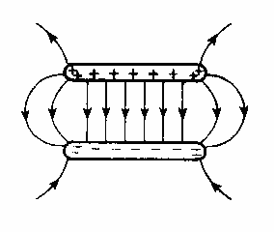
匀强电场：
E不变（含大小&方向）
等量异种电荷的两平行板间
平行等距

Slide 9
【例1】关于电场，下列说法正确的是（ ）
A．由E = F/q知，若q减半，则该处电场强度为原来的2倍 B．由E = kQ/r²知， E与Q成正比，而与r²成反比 C．由E = kQ/r²知， 在以Q为球心，以r为半径的球面上， 各处场强均相同 D．电场中某点场强方向即该点处试探电荷的静电力方向
B
【例2】真空中两个等量异种点电荷的值均为q，相距r，两点电荷连线中点处的场强为（ ）
A．kq/r² B．2kq/r²
C．4kq/r² D．8kq/r²
D

Slide 10
【例3】四种电场的电场线如图所示，一正电荷q仅在电场力作用下由M点向N点做加速运动且加速度越来越大，则该电荷所在的电场是图中的（ ）
D
M
N
M
N
M
N
M
N
A
B
C
D
【例4】M、O、N三点在同一直线上，MO:ON = 2:3，O点位于MN之间，在O处固定一电量为Q的点电荷。当在M处放一电量为+q的点电荷时，它所受的电场力为F；移去M处电荷，在N处放一电量为-3q的点电荷，其所受电场力为（ ）
A．4F/3 B．-4F/3 C．F/2 D．-F/2
A

Slide 11
§8 静电场
§8.2 电场 (Electric Field)
电场 (Electric Field)
电荷周围客观存在的一种特殊物质
基本性质：对其中的电荷有力的作用
vector
电场力
电场强度
+Q
r
定义式：
+q
F
test charge
source charge
SI unit：N/C
物理意义：描述电场强弱和方向的物理量
方向：
跟试探+q的电场力方向相同；
跟试探-q的电场力方向相反
源电荷电量
点电荷场强分布：
待测点到源电荷的距离

Slide 12
点电荷场强方向：
+Q → 场强方向背离电荷；
-Q → 场强方向指向电荷
电场的叠加
结论： “场强合成”遵循平行四边形法则
电场线 (Electric Field Lines)
物理意义：
直观描述场强的大小和方向
特点：
假想曲线，现实中不存在
起于正电荷（无限远），止于无限远（负电荷）
不相交，不闭合，分布在三维空间
切线方向 → 场强方向
疏密程度 → 场强大小（定性）

